Slide 1
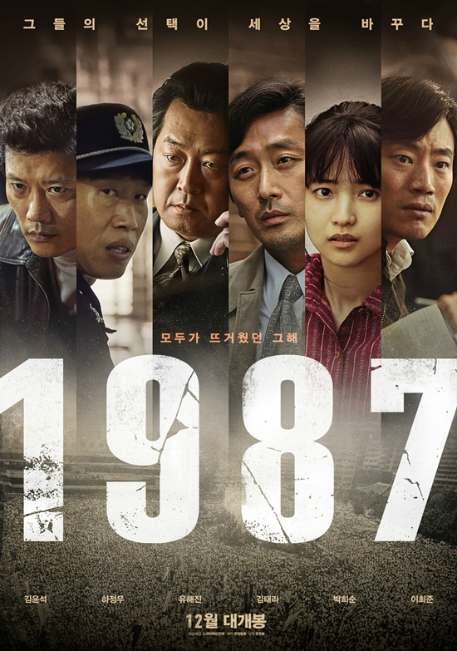






TensorFlow를 활용한
영화 포스터 디자인과
흥행의 상관관계 분석
$$①$$
$$②$$
$$③$$
$$④$$
$$⑤$$
$$⑥$$
유니윌 빅데이터반 4기
안장현 이웅기 황윤상 김명중

Slide 2
분석 동기
그렇다면,
성공한 영화는
디자인 패턴이 있을까?
영화에게 포스터란?
관객과의 최초 컨택 포인트
관객에게 전달되는 영화의 첫인상
영화 흥행을 위한 첫 단추
“포스터가 매력적이어야 관객이 온다”
폰트 크기
인물 수
배경 명암
소품
ETC..
흥행 여부와 직간접적으로 연결되기 때문에
포스터는 영화감독보다
제작자의 영향력이 강하게 작용한다

Slide 3


야 컴퓨터야!
우린 이미지를 줄께
니가 이미지 안에 뭐가 있는지
인식해봐!!
에이씨 ㅡㅡ
알았엉 해볼께
ㅠ.ㅠ
못하면
부셔버릴 꺼야

Slide 4
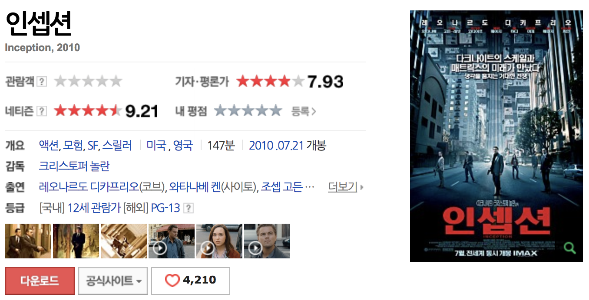
1-1. 영화 제목 • 포스터 크롤링 : NAVER

Slide 5
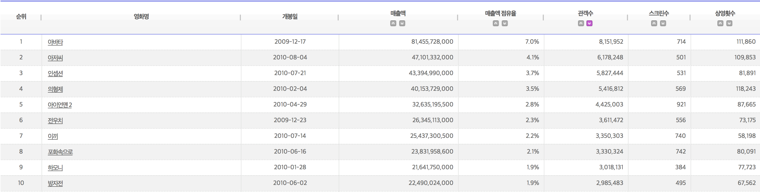
1-2. 영화 내용 크롤링 : 영화진흥위원회
순위 | 영화명 | 개봉일 | 매출액 | 매출액점유율 | 관객수 | 스크린수 | 상영횟수
3 | 인셉션 | 2010- 07-21 | 43,394,990,000 | 3.7% | 5,877,444 | 531 | 81,891

Slide 6

2. 뒤에 [아주 좋은] 컴퓨터를 굴려보자!
칙칙
폭폭

Slide 7
Text
Building
Tree
Person
Person
Car
Person
Person
Text

Slide 8
Text
Building
Tree
Person
Person
Car
Person
Person
Text

Slide 9
2. 뽑아낸 데이터를 데이터프레임에 저장
Text
Building
Tree
갯 수
5
1
1
1
Person
어쩌구저쩌구
Person
Car
Person
컬럼은 사람이 아닌
컴퓨터가 정의한다
Person
Text

Slide 10

영화제목 | 관객 수 | 사람 | 건물 | 나무 | 자동차 | 비고
인셉션 | 5,877,444 | 5 | 1 | 1 | 1
각기 다른 컬럼의
29,000개 포스터 데이터 수집
위의 Train Data를 활용,
미래에 개봉할 영화 관람객 수를 예측!

Slide 11
3-1. 기술적 측면에서의 경험 : 너무나 오래 걸린다
정식 포스터 수 : 29,000
70,000개 기준,
1개 당 1.5초 소요 = 312시간
멀티 프로세싱 이용,
39시간 만에 크롤링 완료
진짜 포스터 수 : 55,000
포스터 수 : 65,000
영화 수 : 75,000

Slide 12
3-2. 기술적 측면에서의 경험 : 정제가 아!주! 많이 어렵다
포스터 크기가 제각각!
작은 포스터는 인식이 어려움
파일 포맷이 제각각!
사물인식 프레임워크에서 문제 발생! 포맷 통일!
멀티 프로세싱의 제약
제목 + 포스터 이미지를 DB에 저장 시 멀티 프로세싱이 불가하다
포스터는 중구난방이다
사이즈, 선명도, 색감, 포맷이 각기 너무 다르다

Slide 13
3-3. 기술적 측면에서의 경험 : 사물, 폰트, 이미지 인식
사물인식의 기술은 tensorflow에서 사용된다.
오픈소스 object detection을 쓰거나 유료인 구글 클라우드 division, 아마존을 이용할 수 있다.
구글이나 아마존의 경우 이미 많은 데이터를 학습 시켜 놓은 프레임 워크를 이용하여 편리하게 사용할 수 있다. 단. 과금이 된다.
오픈 소스의 내용이라도 tensorflow에서 학습데이터를 늘리면, 많은 사물을 인식 할 수 있다.

Slide 14
그래서 우리의 결과는!

Slide 15
그래서 우리의 결과는!

